Slide 1
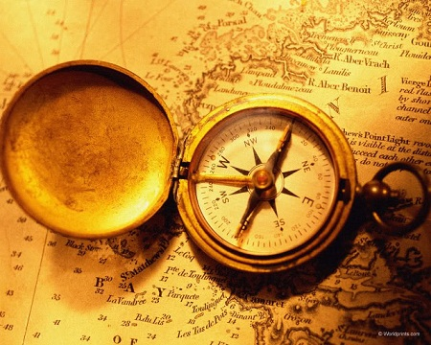
- Các phương hướng chính trên bản đồ là bắc, nam, đông, tây.
- Các hướng trung gian là đông bắc, tây bắc, đông nam, tây nam.
- Từ xa xưa, người ta thường sử dụng la bàn để xác định phương hướng.
Em hãy nhắc lại các hướng chính và hướng trung gian trên Trái Đất. Từ xa xưa, người ta thường sử dụng cái gì để xác định phương hướng?

Slide 2
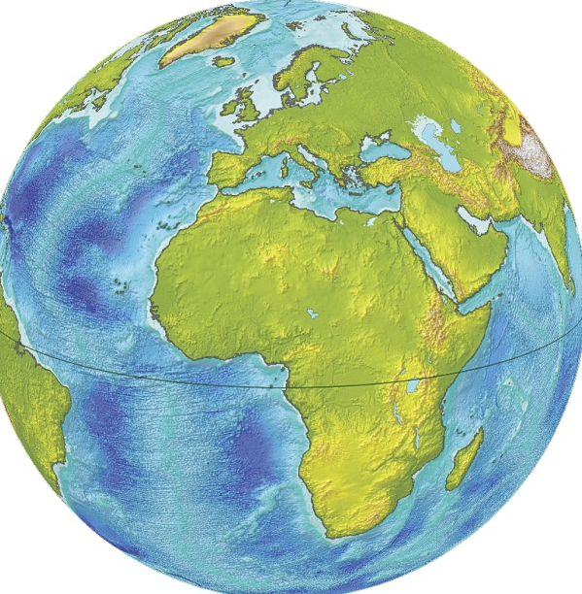
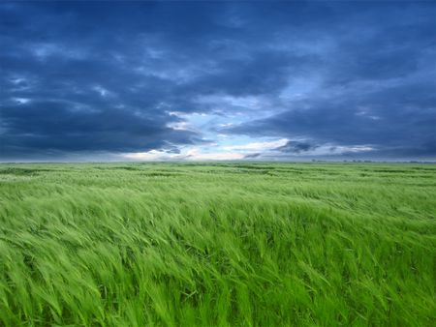
THỰC HÀNH XÁC ĐỊNH PHƯƠNG HƯỚNG NGOÀI THỰC TẾ
Bài 8:
ĐỊA LÍ 6

Slide 3
LỚP
6
ĐỊA LÍ
BÀI 8. THỰC HÀNH XÁC ĐỊNH PHƯƠNG HƯỚNG
NGOÀI THỰC TẾ
I
XÁC ĐỊNH PHƯƠNG HƯỚNG DỰA VÀO VIỆC DÙNG LA BÀN
II
XÁC ĐỊNH PHƯƠNG HƯỚNG DỰA VÀO QUAN SÁT HIỆN TƯỢNG TỰ NHIÊN
III
LUYỆN TẬP VÀ VẬN DỤNG

Slide 4
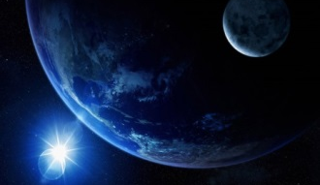
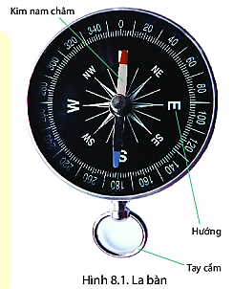
BÀI 8
I
Xác định phương hướng dựa vào việc dùng
la bàn
Quan sát hình 8.1 và thông tin trong bài, hãy cho biết la bàn là gì?
La bàn là phương tiện dùng để xác định phương hướng trong không gian.

Slide 5
BÀI 8
I
Xác định phương hướng dựa vào việc dùng
la bàn
- Để xác định chính xác phương hướng, chúng ta cần đứng thẳng, đặt la bàn cân đối, sau đó xoay la bàn sao cho kim nam châm có đầu sơn đỏ chỉ hướng chính bắc (0 độ).
- Từ đó tiến hành xác định các hướng cần tìm bằng cách từ từ xoay người và la bàn.
Quan sát hình 8.1 và thông tin trong bài, hãy nêu cách sử dụng
la bàn.

Slide 6
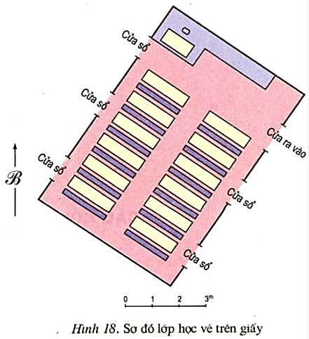
BÀI 8
I
Xác định phương hướng dựa vào việc dùng
la bàn
Hướng phòng học là hướng đông bắc, học sinh ngồi bên phải phòng học là hướng đông, học sinh ngồi bên trái phòng học là hướng bắc…
Em hãy sử dụng la bàn để xác định hướng phòng học và hướng ngồi của em.

Slide 7
BÀI 8
I
Xác định phương hướng dựa vào việc dùng
la bàn
La bàn là phương tiện dùng để xác định phương hướng trong không gian.
- Để xác định chính xác phương hướng, chúng ta cần đứng thẳng, đặt la bàn cân đối, sau đó xoay la bàn sao cho kim nam châm có đầu sơn đỏ chỉ hướng chính bắc (0 độ).
- Từ đó tiến hành xác định các hướng cần tìm bằng cách từ từ xoay người và la bàn.

Slide 8
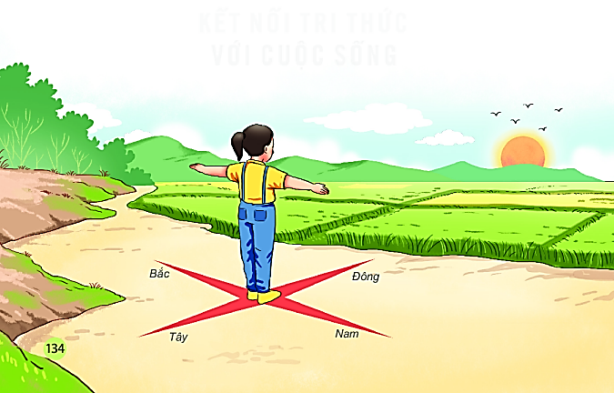
BÀI 8
II
Xác định phương hướng dựa vào quan sát
hiện tượng tự nhiên
Quan sát hình ảnh sau và
thông tin trong bài, hãy cho biết người em đã xác định hướng tây bằng cách nào?
Người em đã xác định hướng tây bằng cách sờ vào các vật lúc nảy nhận ánh sáng Mặt Trời xem phía nào ấm hơn.

Slide 9
BÀI 8
II
Xác định phương hướng dựa vào quan sát
hiện tượng tự nhiên
Quan sát hình ảnh sau và
thông tin trong bài, hãy cho biết sau khi xác định hướng tây người em làm cách nào để xác định hướng còn lại?
Sau khi xác định hướng tây người em xác định hướng bắc (bên phải hướng tây) để xác định hướng còn lại.

Slide 10
BÀI 8
II
Xác định phương hướng dựa vào quan sát
hiện tượng tự nhiên
Xác định hướng Mặt Trời mọc (hướng đông) hay lặn (hướng tây) sau đó tìm ra hướng bắc và xác định các hướng còn lại.

Slide 11
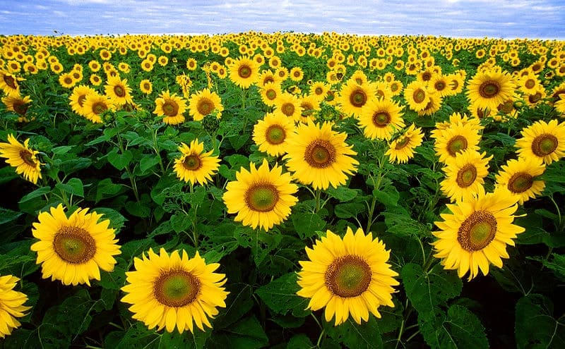
BÀI 8
EM CÓ BIẾT?
Dựa vào hướng chuyển động của sinh vật có thể xác định được phương hướng, hướng chim bay mùa đông bay về hướng nam tránh rét, mùa hạ bay về hướng bắc; dựa vào hoa hướng dương, loài hoa này khi nở thường quay mặt về phía Mặt Trời.

Slide 12
BÀI 8
III
Luyện tập và vận dụng
1. Luyện tập
Dựa vào kiến thức đã học, em hãy vẽ lại sơ đồ các hướng chính và hướng phụ trên
Trái Đất.
Bắc
Tây Bắc
Đông Bắc
Tây
Đông
Tây Nam
Đông Nam
Nam

Slide 13
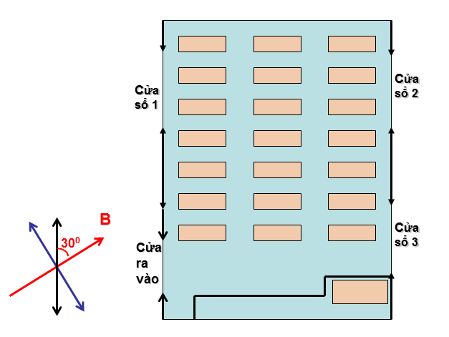
BÀI 8
III
Luyện tập và vận dụng
2. Vận dụng
- Hướng phòng học nằm đằng sau so với hướng Mặt Trời mọc (hướng đông) là hướng Tây.
- Vậy HS ngồi đầu bàn trên bên phải sẽ là hướng tây bắc, HS ngồi đầu bàn trên bên trái sẽ là hướng tây nam…
Dựa vào phía Mặt Trời mọc để xác định hướng của phòng học và hướng ngồi của HS.

